Slide 1


Struct en lenguaje c
This Photo by Unknown author is licensed under CC BY-SA-NC.

Slide 2

Las structs
Las estructuras son colecciones de variables relacionadas bajo un nombre. Las estructuras pueden contener variables de muchos tipos diferentes de datos - a diferencia de los arreglos que contienen unicamente elementos de un mismo tipo de datos.Los datos que contiene una estructura pueden ser de tipo simple (caracteres, números enteros o de coma flotante etc.) o a su vez de tipo compuesto (vectores, estructuras, listas, etc.).
This Photo by Unknown author is licensed under CC BY-NC.

Slide 3
La declaración de variables de un determinado tipo de estructura de datos se puede realizar de dos modos:
Incluir en la propia definición de la estructura aquellas variables que se van a emplear en el programa. Esta declaración de variables implica que el ámbito en el que éstas son reconocidas será el mismo que el de la declaración del tipo de dato estructura.
struct {
long_int num_tarjeta;
char tipo_cuenta;
char nombre [80];
float saldo;
} cliente1, cliente2;
Ejemplo: estructura de una tarjeta bancaria, utilizando esta primera forma:

Slide 4
La otra es Definir el tipo de dato estructura con un nombre determinado y declarar posteriormente las variables de ese tipo de dato. Para ello la estructura se identificará con un nombre de forma obligatoria.
Ejemplo: estructura de una tarjeta bancaria, utilizando la segunda forma:
struct {
long_int num_tarjeta;
char tipo_cuenta;
char nombre [80];
float saldo;
}
struct tarjetas cli1, cli2;

Slide 5
Arreglos vs Estructuras
Los arreglos permiten almacenar muchos elementos del mismo tipo; si se declara un arreglo de flotantes solamente podrá almacenar datos flotantes.
En cambio las estructuras permiten almacenar elementos de diferentes tipos de datos

Slide 6
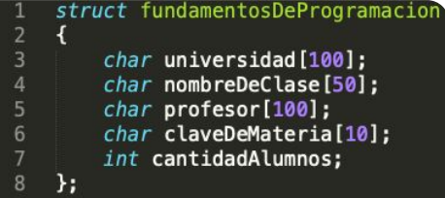
Declaración de una estructura
Antes de crear variables de tipo estructura se debe definir su tipo de dato, y para esto se
utiliza la palabra reservada struct.

Slide 7


Variables de tipo struct
Para usarse deben declararse de la siguiente manera,previo a su uso
Los elementos dentro del struct pueden ser accedidos usando un punto;utilizando elejemplo de arriba sería:

Slide 8
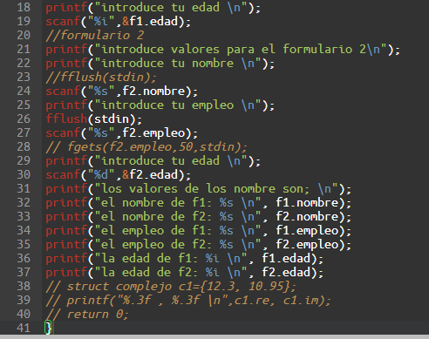
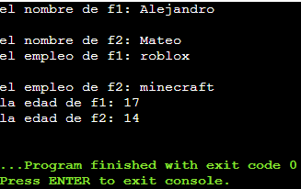
Ejemplo de struct

Slide 9
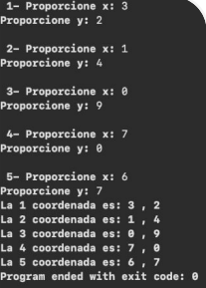
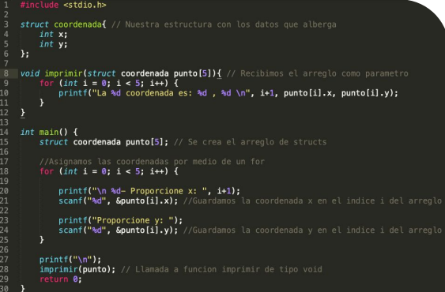
Arreglosde estructuras
Así como los enteros,flotantes,doblers y chars pueden tener arreglos de esos tipos,struct tambien puede generar arreglos.
Sirven para agrupar múltiples datos del mismo conjunto de elementos.

Slide 10
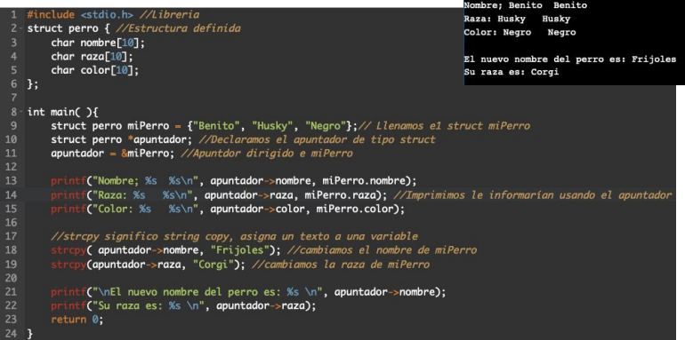

Apuntadores a estructuras
Así como los apuntadores se pueden dirigir a variables o arreglos,
también se pueden dirigir a estructuras o structs y contener todo
el conjunto de valores que tiene ese tipo de dato.
Para que un apuntador pueda ingresar a los elementos de un struct
se utiliza -> (Guión mayor que) sin colocar el * (asterisco) antes
del apuntador.

Slide 11
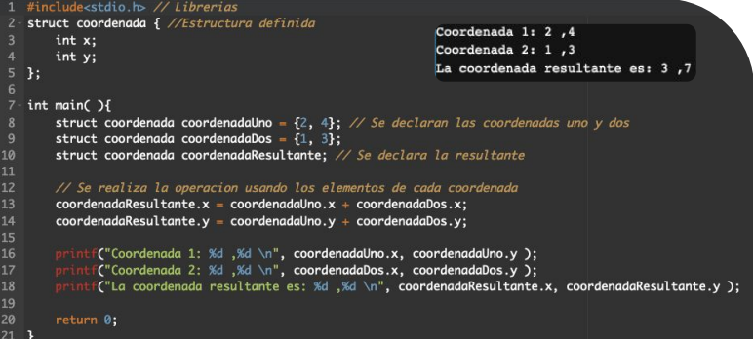
Operadores con estructuras
Se pueden realizar operaciones con los valores enteros, flotantes o dobles de los
elementos de las estructuras. Se acceden mediante el operador

Slide 12
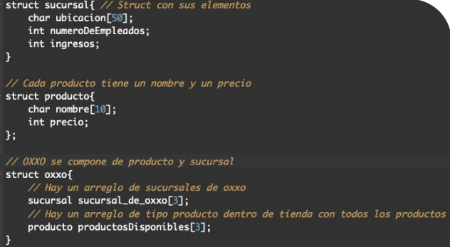
Estructuras anidadas
Esto se refiere a cuando una esctructura se compone de otras estructuras
Cuando los elementos de una afectan a la otra

